Slide 1







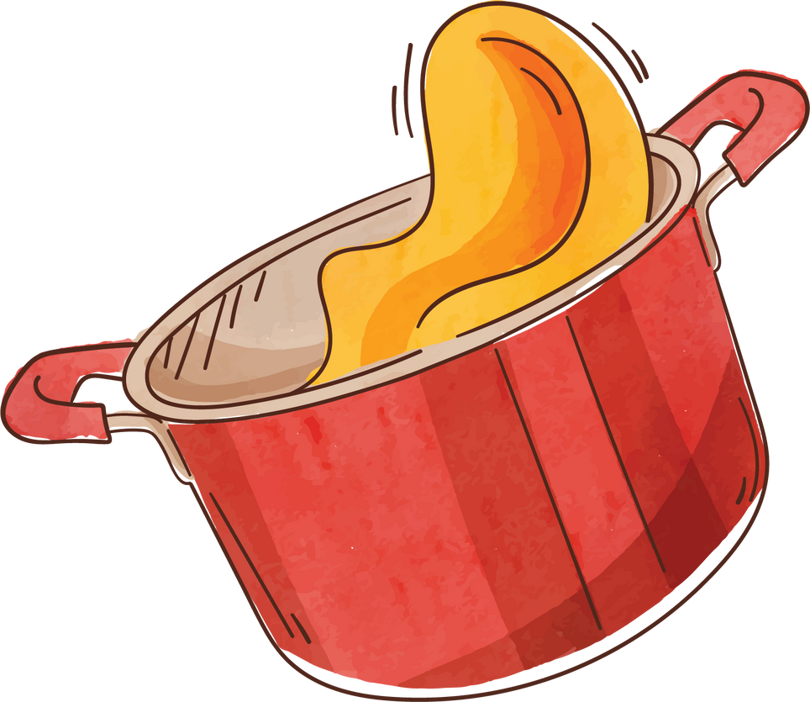

XIN CHÀO MỪNG CÁC EM
ĐẾN VỚI TIẾT HỌC
NGÀY HÔM NAY!

Slide 2
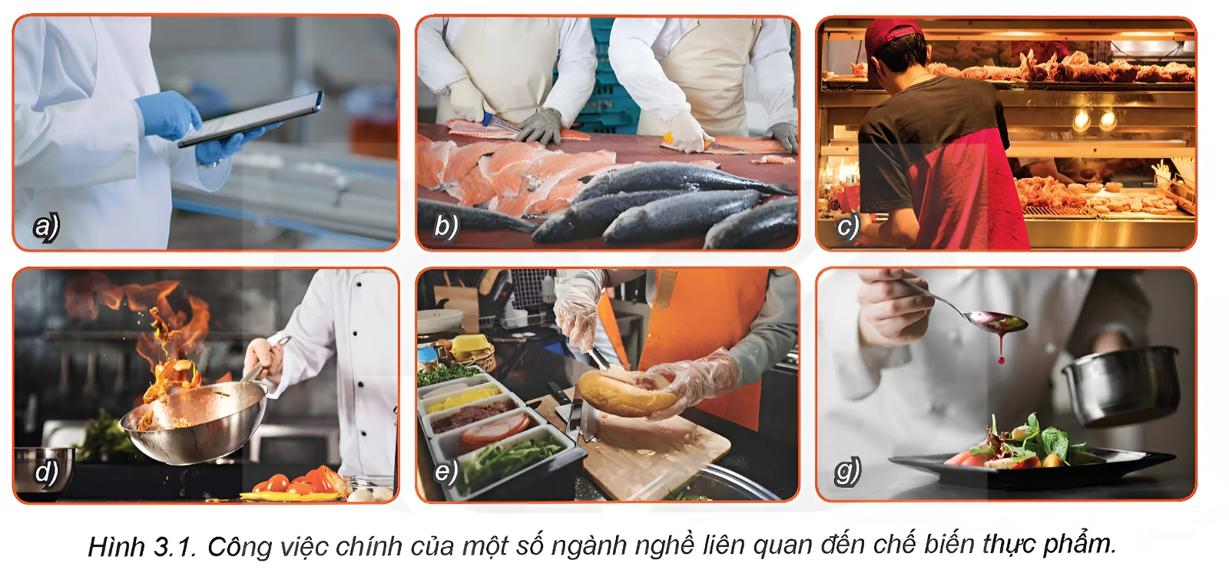

KHỞI ĐỘNG
Hãy quan sát Hình 3.1 và cho biết, các công việc trong hình tương ứng với tên gọi nào sau đây: vận hành sản xuất tự động tại nhà máy thực phẩm; sơ chế, chế biến thực phẩm; chuẩn bị đồ ăn nhanh.
Hình 3.1. Công việc chính của một số ngành nghề liên quan đến chế biến thực phẩm

Slide 3
Vận hành sản xuất tự động tại nhà máy thực phẩm
Sơ chế, chế biến thực phẩm
chuẩn bị đồ ăn nhanh

Slide 4

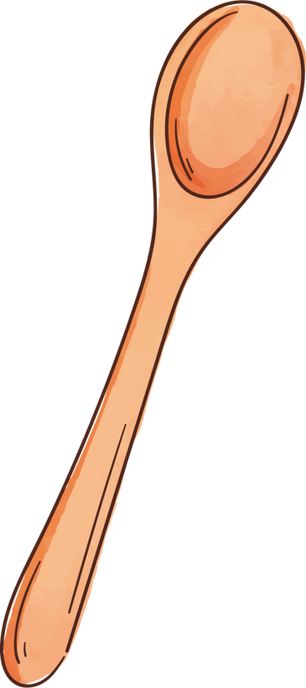

BÀI 3: MỘT SỐ
NGÀNH NGHỀ
LIÊN QUAN ĐẾN
CHẾ BIẾN THỰC PHẨM

Slide 5

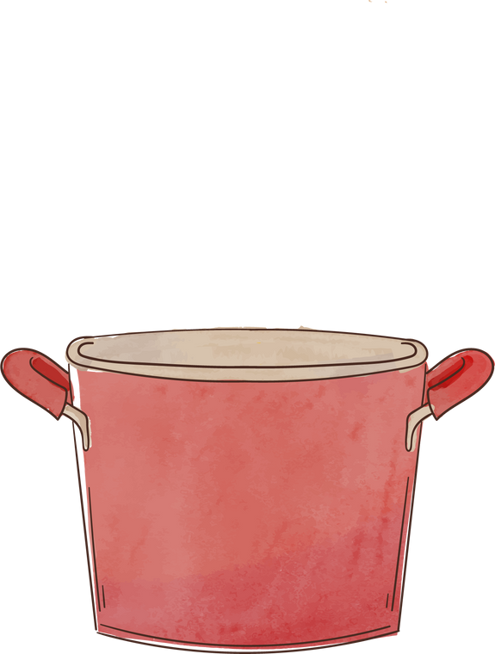


NỘI DUNG BÀI HỌC
Giới thiệu chung về ngành chế biến thực phẩm
I
Một số ngành nghề liên quan đến chế biến thực phẩm
II

Slide 6


I
GIỚI THIỆU CHUNG VỀ NGÀNH CHẾ BIẾN THỰC PHẨM

Slide 7

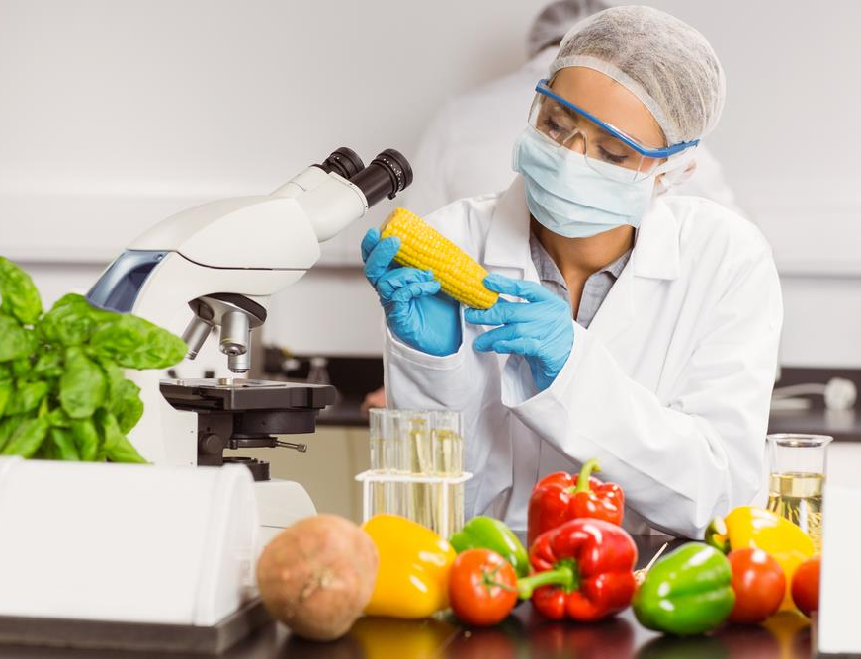
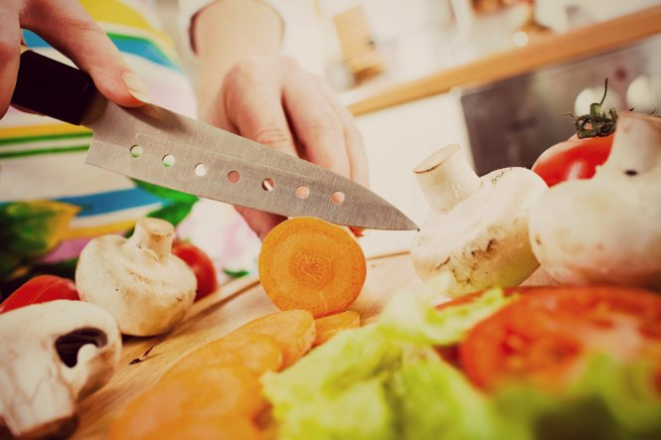
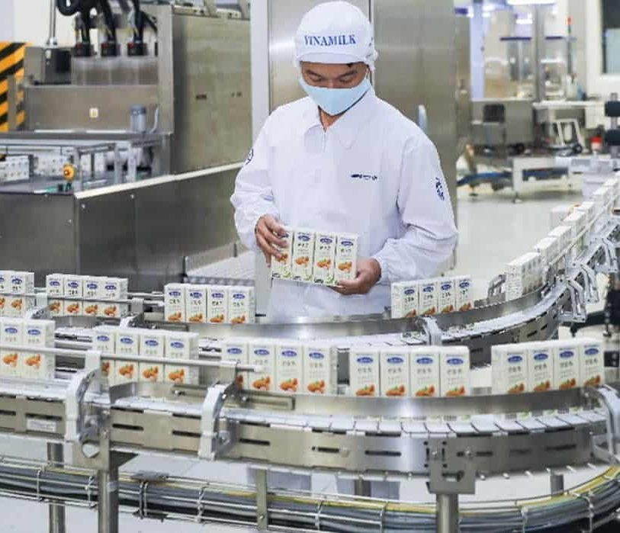
KHÁM PHÁ
Ngành chế biến thực phẩm là gì? Dựa vào nội dung mục I và hiểu biết cá nhân, hãy cho biết tiềm, cơ hội việc làm của ngành chế biến thực phẩm hiện nay và trong tương lai.

Slide 8
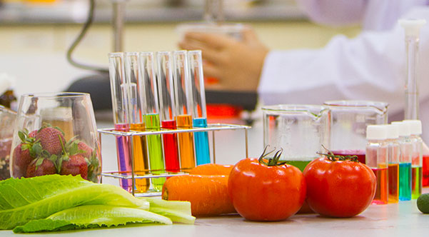
Khái niệm
Nghiên cứu về cách chế biến và bảo quản các loại thực phẩm, các loại nông sản.
Kiểm tra và đánh giá chất lượng nông phẩm trong quá trình chế biến.
Nghành chế biến thực phẩm
Nghiên cứu cách chế biến sản phẩm từ thực phẩm, vận hành dây chuyền chế biến và bảo quản.

Slide 9

Tiềm năng và cơ hội việc làm
Hiện nay
Tương lai
Cơ hội việc làm
rất đa dạng
Cơ hội việc làm
ngày một nhiều hơn
Vì tất cả những vấn đề liên quan đến đồ ăn thức uống, an toàn thực phẩm đều liên quan đến ngành này.
Nhu cầu liên quan đến thực phẩm của con người ngày càng cao.

Slide 10

Thông tin bổ sung
Ngành chế biến thực phẩm tại Việt Nam
Thuận lợi: nguyên liệu phong phú (VN có lợi thế về nguồn nguyên liệu đa dạng, chất lượng đảm bảo từ các loại cây trồng, hải sản đến rau quả,... để sản xuất thực phẩm), văn hoá ẩm thực đa dạng, lao động giá rẻ và trình độ nhân công ngày càng cao,...
Thách thức: tiêu chuẩn và quy định của các thị trường xuất khẩu; sự cạnh tranh ngày một gay gắt trên thị trường nội địa và thị trường quốc tế,....
Cơ hội đầu tư: đầu tư sản xuất và chế biến thực phẩm hữu cơ, thực phẩm sạch; xuất khẩu sản phẩm chế biến thực phẩm (cà phê, gạo, hải sản,...);... ngày càng phát triển.

Slide 11
II
MỘT SỐ NGÀNH NGHỀ LIÊN QUAN ĐẾN CHẾ BIẾN THỰC PHẨM

Slide 12

1. Thợ chế biến thực phẩm
KHÁM PHÁ
Có nhận định cho rằng, thợ chế biến thực phẩm là người nấu ăn. Theo em, nhận định đó đúng hay sai? Tại sao?
Để thực hiện tốt công việc của mình, thợ chế biến thực phẩm phải chú trọng phát triển những năng lực và phẩm chất nào?

Slide 13
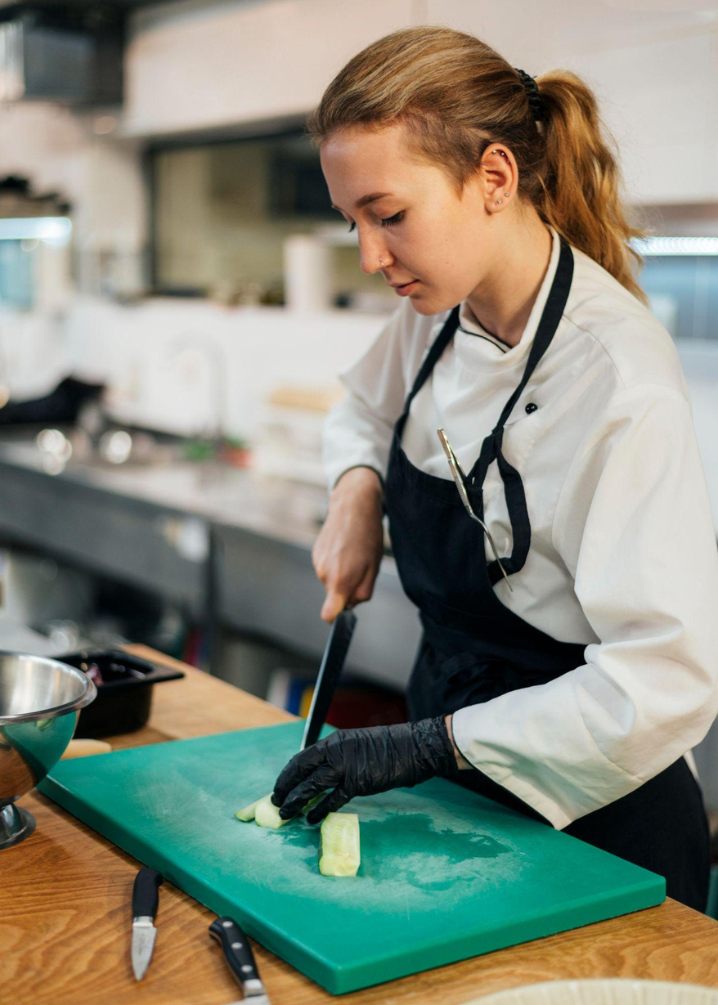

CÂU HỎI GỢI Ý
Thợ chế biến thực phẩm là người làm nhiệm vụ gì?
Công việc chính của thợ chế biến thực phẩm là gì?
Người lao động cần những kiến thức, năng lực, phẩm chất gì để đáp ứng với yêu cầu nghề nghiệp?

Slide 14
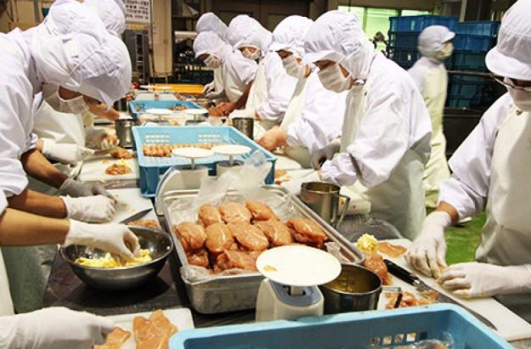
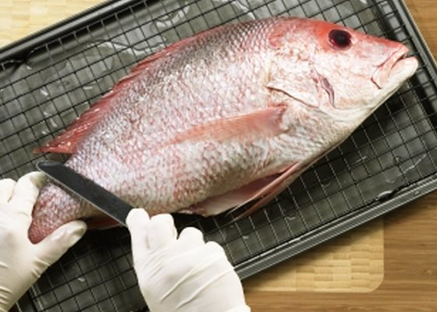
“
thợ chế biến thực phẩm là người nấu ăn
Quan điểm sai lầm
chế biến, bảo quản trái cây
Chuẩn bị, chế biến thịt, cá
Giết mổ động vật

Slide 15
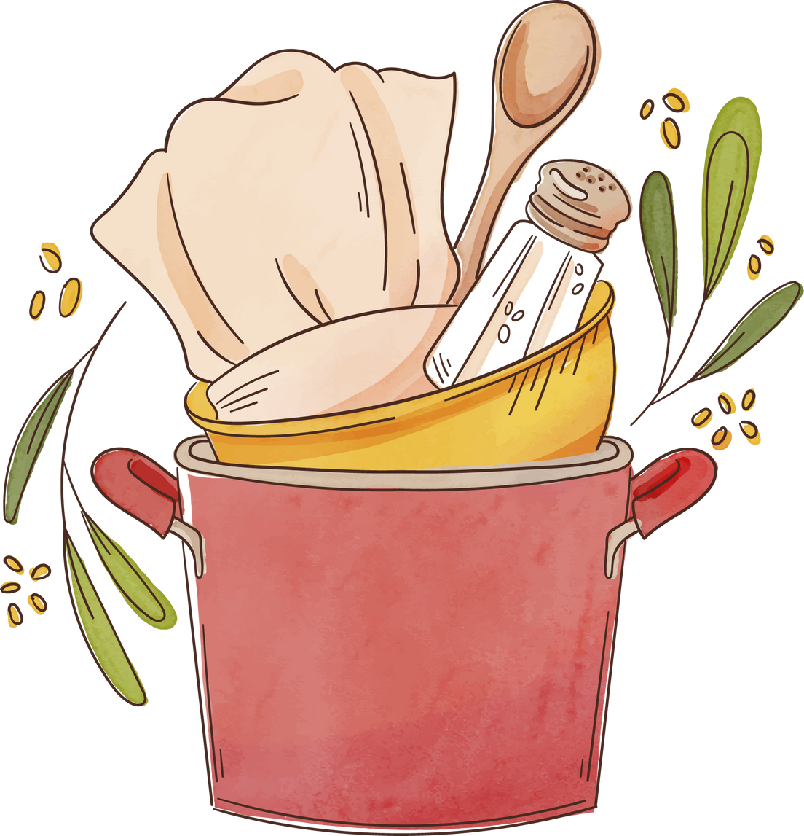

Thợ chế biến thực phẩm
chế biến, bảo quản trái cây, rau, củ và các thực phẩm
giết mổ động vật; chuẩn bị, chế biến thịt, cá
nêm và phân loại các sản phẩm là đồ ăn, đồ uống khác nhau.
làm các loại bánh mì, bánh ngọt và các sản phẩm bột mì
Công việc của một người thợ chế biến thực phẩm rất đa dạng.

Slide 16
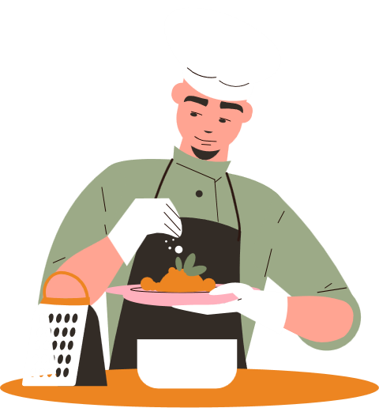

Yêu cầu nghề nghiệp
Kiến thức: kiến thức cơ bản về các loại thực phẩm, máy móc, dụng cụ liên quan,...; an toàn vệ sinh thực phẩm.
Kĩ năng: chế biến các loại thực phẩm như thịt, cá, thuỷ sản, thực phẩm đông lạnh,....
Phẩm chất: tỉ mỉ, cẩn thận trong quá trình làm việc,...; chịu khó, ham học, cầu tiến trong chuyên môn,...

Slide 17
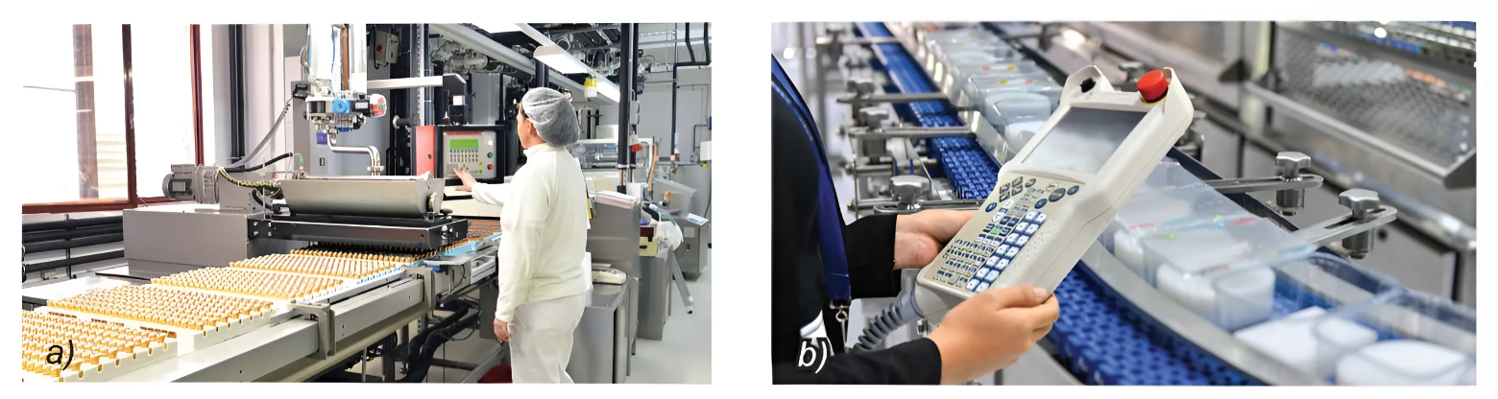
2. Thợ vận hành nhà máy sản xuất thực phẩm
KHÁM PHÁ
Đọc nội dung mục II.2 và cho biết, vận hành máy sản xuất thực phẩm là gì. Nêu các năng lực và phẩm chất cần có của thợ vận hành máy sản xuất thực phẩm.
Hình 3.2. Vận hành (a) và thiết lập, giám sát (b) máy sản xuất thực phẩm tại nhà máy

Slide 18
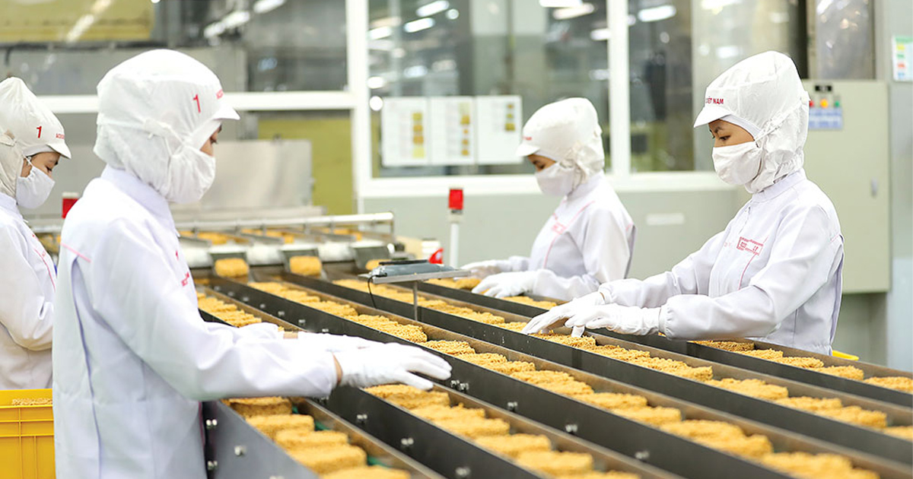
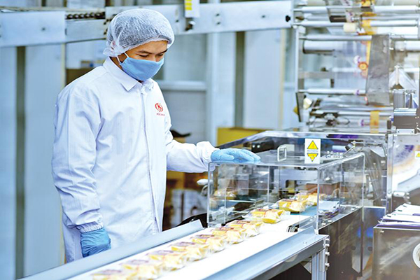
Nhiệm vụ
Thiết lập, vận hành, giám sát máy móc được dùng để giết mổ động vật, cắt thịt từ xác động vật
Vận hành máy móc để nướng, nghiền, trộn, hun nhiệt, chế biến các loại thực phẩm,...

Slide 19

Yêu cầu nghề nghiệp
Kiến thức: am hiểu về nhiều thiết bị, máy móc; kiến thức về đặc điểm của từng loại thực phẩm cho các thiết bị, máy móc,...
Kĩ năng: sử dụng các loại thiết bị, máy móc; khả năng lên kế hoạch, sắp xếp thời gian,... đề tận dụng đạt hiệu quả sản xuất tối đa;...
Phẩm chất: tập trung, cẩn thận và tỉ mỉ trong quá trình làm việc,...; chịu khó, chăm chỉ, nỗ lực nâng cao chuyên môn,...

Slide 20
3. Đầu bếp trưởng
KHÁM PHÁ
Có thể coi đầu bếp trưởng là người chỉ huy, chịu trách nhiệm toàn bộ khu bếp tại nơi làm việc của mình. Theo em, người đầu bếp trưởng cần có phẩm chất và hiểu biết những kiến thức gì để đáp ứng yêu cầu nghề nghiệp của mình?

Slide 21



Nhiệm vụ
Lập kế hoạch, phát triển các công thức nấu ăn và thực đơn.
Ước lượng sản phẩm, chi phí lao động và đặt hàng cung cấp thực phẩm.
Giám sát chất lượng món ăn ở mọi giai đoạn chuẩn bị và trình bày.
Hướng dẫn đầu bếp và nhân viên khác trong việc chuẩn bị, nấu ăn, trang trí và trình bày,…

Slide 22
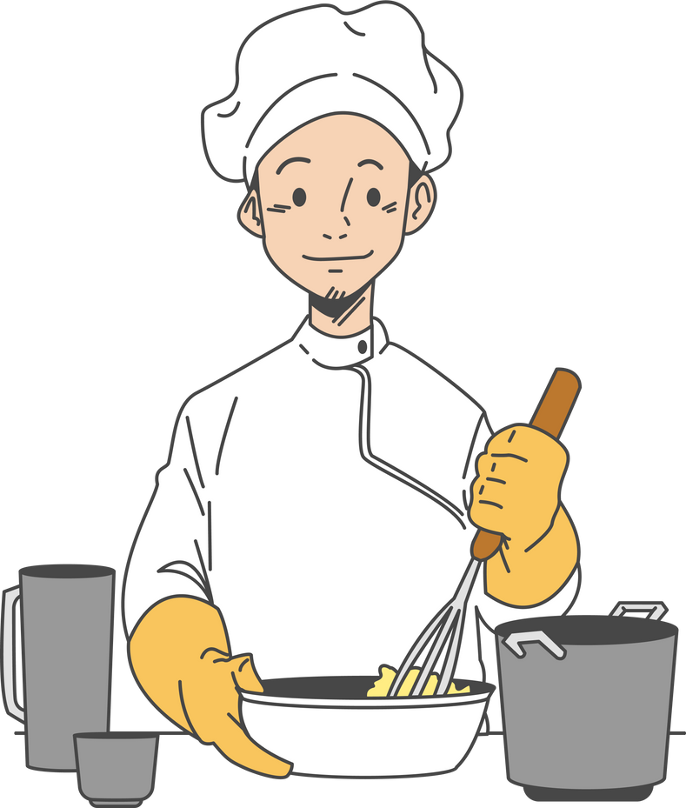
Yêu cầu nghề nghiệp
Kiến thức: hiểu biết những kiến thức về lập kế hoạch, phát triển các công thức nấu ăn và thực đơn, tính toán chi phí.
Kĩ năng: khả năng giám sát các khâu nấu ăn, đảm bảo chất lượng món ăn; thực hiện trang trí, trình bày món ăn,…
Phẩm chất: khéo tay, sạch sẽ, nhanh nhẹn, có mắt thẩm mĩ, có nhạy cảm với mùi; tỉ mỉ, kiên trì, sáng tạo trong công việc,…

Slide 23
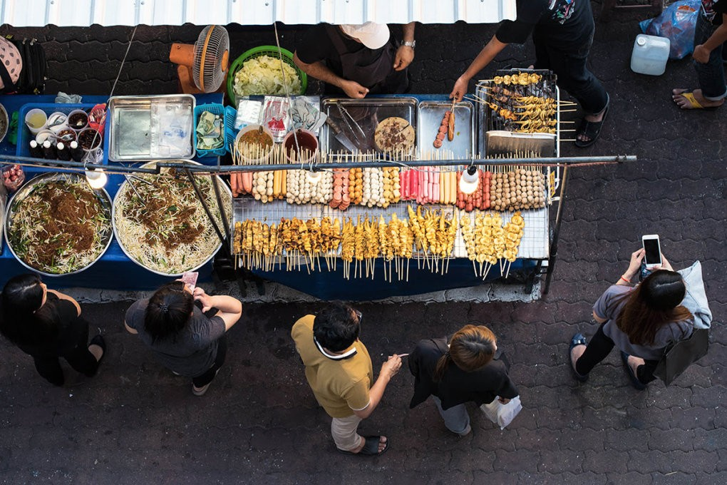
4. Người chuẩn bị đồ ăn nhanh
KHÁM PHÁ
Từ nội dung mục II.4, kết hợp với hiểu biết cá nhân, hãy nêu những đặc điểm nghề nghiệp của người chuẩn bị đồ ăn nhanh. Để thực hiện tốt công việc của mình, người chuẩn bị đồ ăn nhanh cần phát triển những năng lực và phẩm chất gì?
Hình 3.3. Người bán đồ ăn nhanh trên đường phố

Slide 24
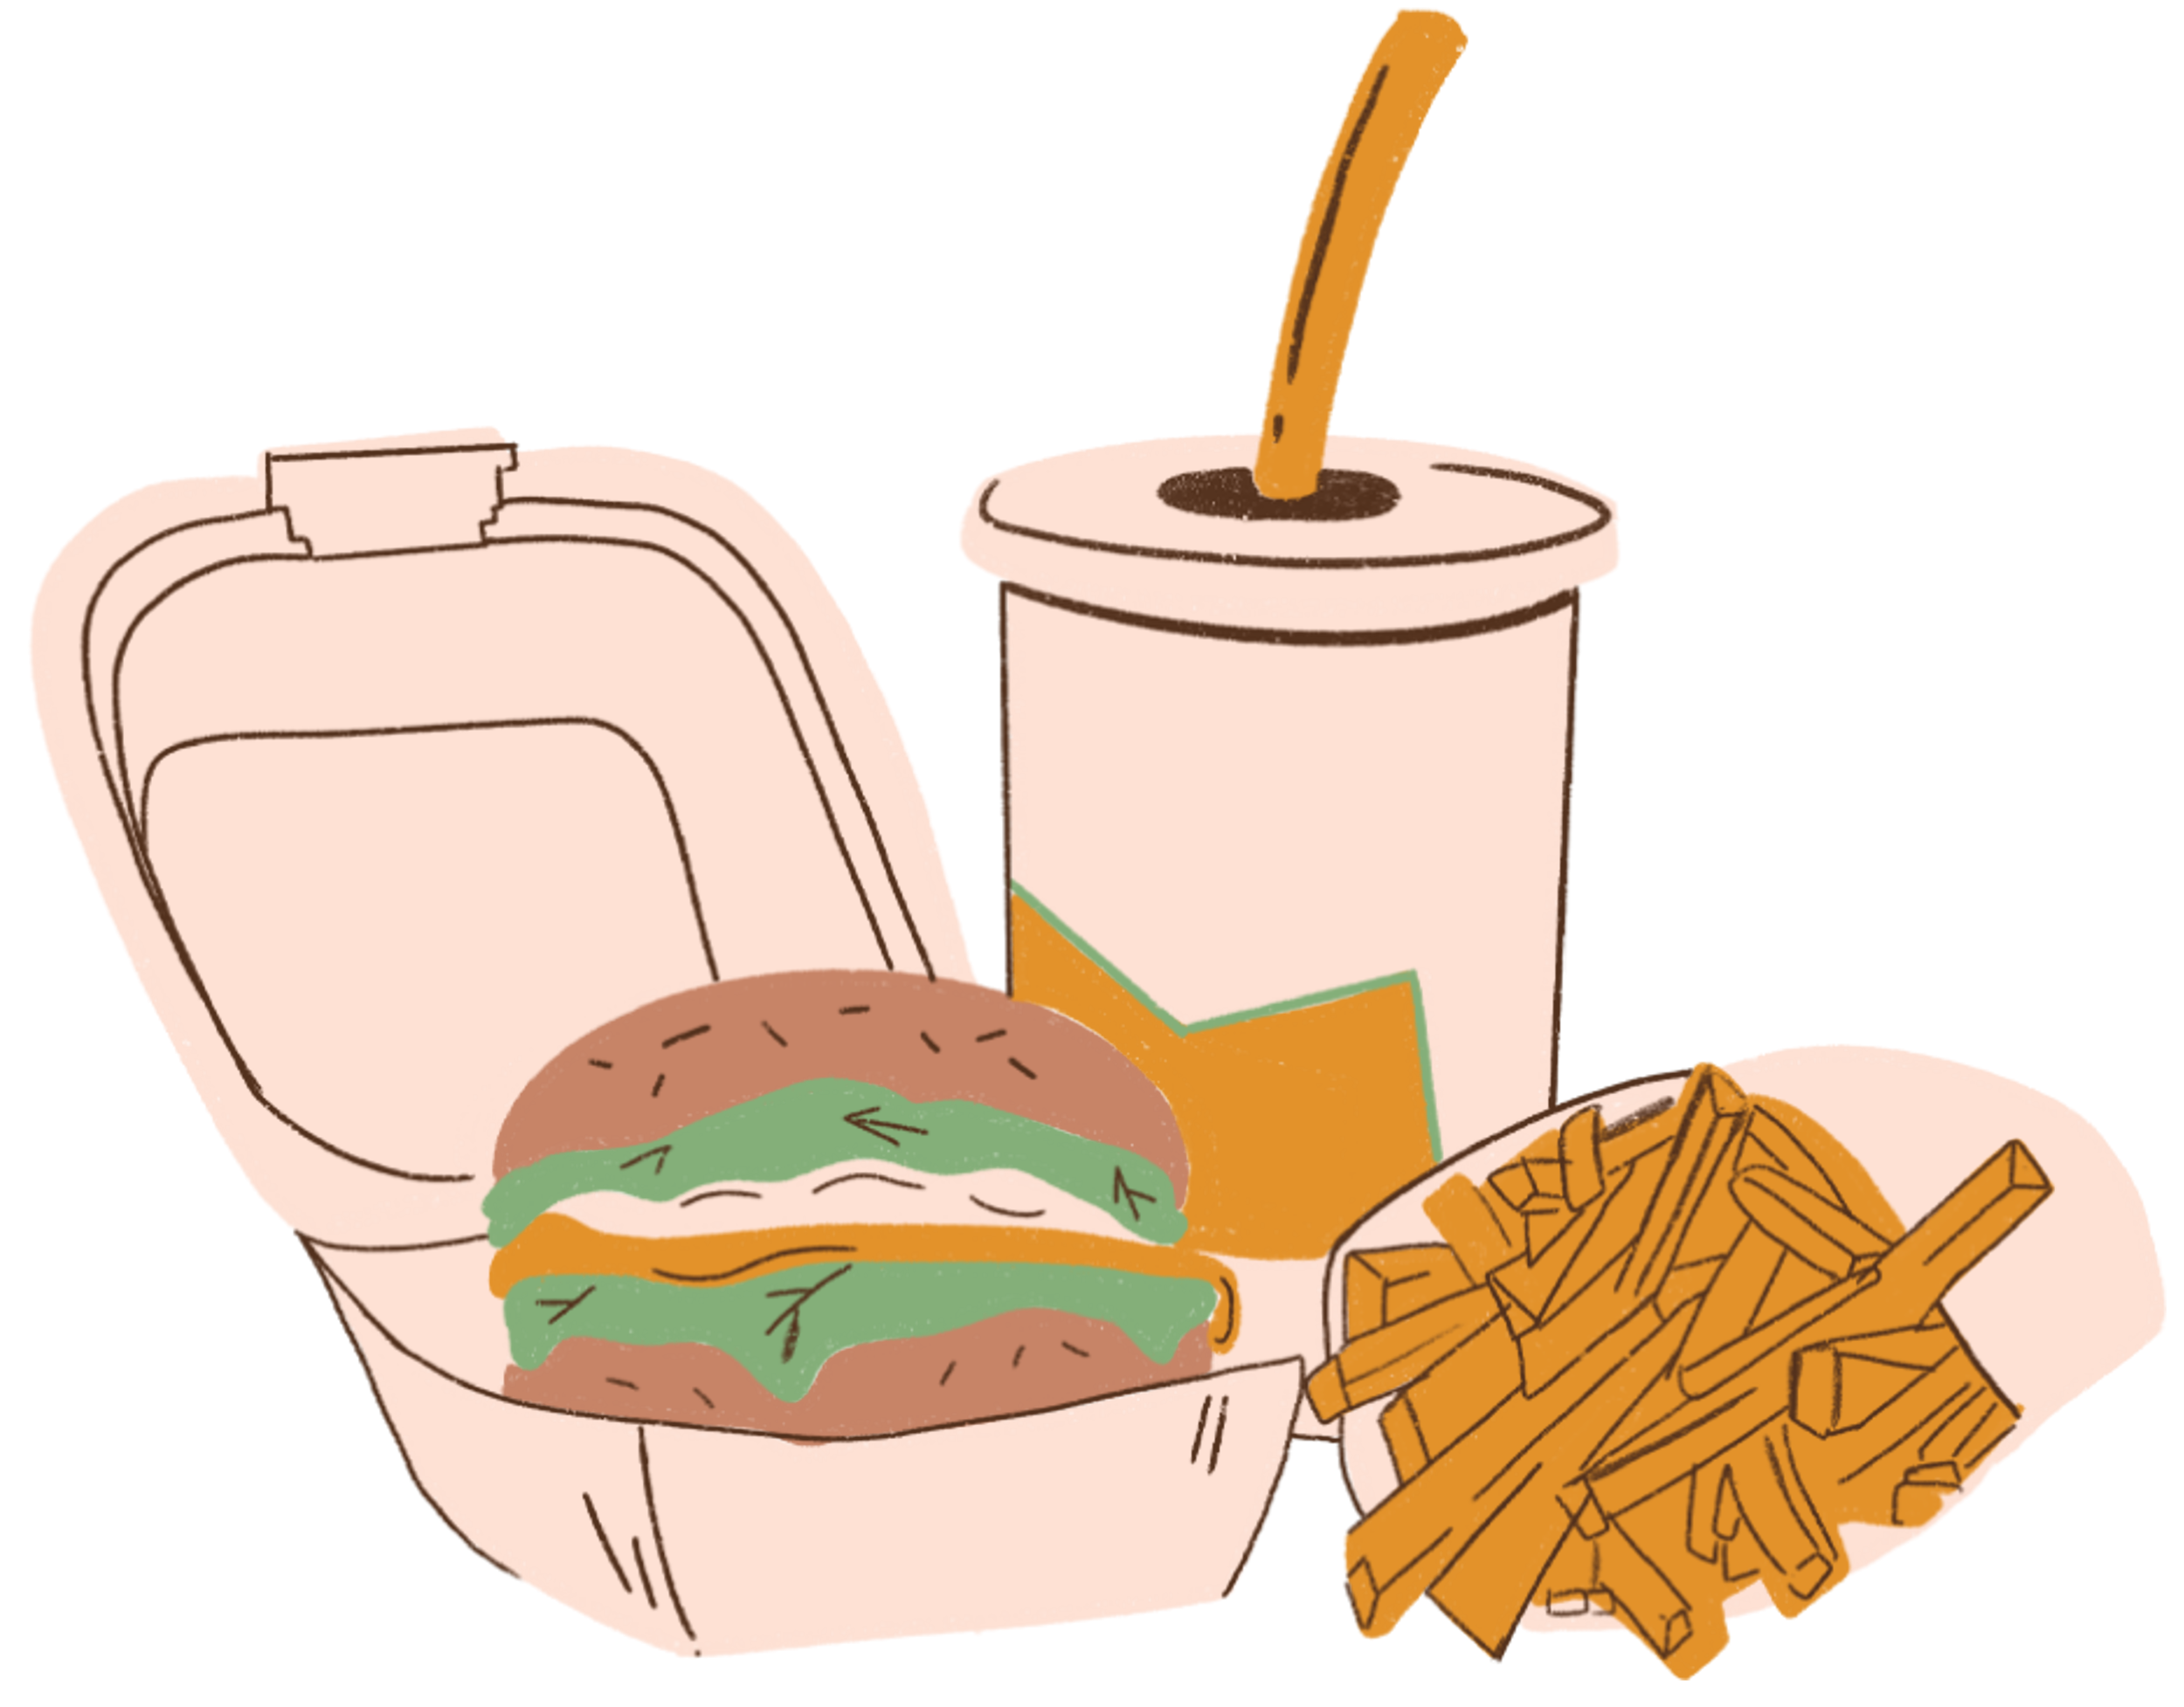
Người chuẩn bị đồ ăn nhanh
Luôn phải ưu tiên "tốc độ phục vụ"
➔ Cần chuẩn bị trước thực phẩm,…quy trình nhanh gọn
Địa điểm làm việc linh hoạt.
Mô hình kinh doanh: xe đẩy, ở ki-ốt nhà hàng.

Slide 25
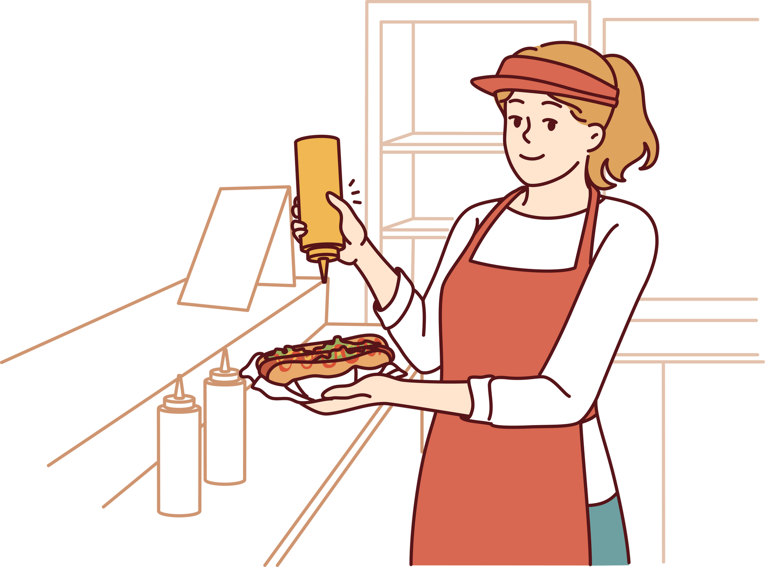
Yêu cầu nghề nghiệp
là người yêu công việc nấu nướng, đam mê bán hàng.
Là một người cẩn thận, kiên trì, tỉ mỉ trong công việc.
Nhanh nhẹn, tháo vát trong các thao tác chuẩn bị

Slide 26
LUYỆN TẬP

Slide 27
Khoanh tròn vào đáp án đặt trước câu trả lời đúng:
Câu 1: Công việc chính của đầu bếp trưởng là
A. Nhận đơn hàng của khách hàng và phục vụ tại quầy hoặc bàn.
B. Bảo quản thực phẩm chưa sử dụng, phân loại thực phẩm.
C. Lập kế hoạch, phát triển các công thức nấu ăn và thực đơn.
C. Lập kế hoạch, phát triển các công thức nấu ăn và thực đơn.
D. Trộn, nghiền, tách thực phẩm và chất lỏng với các thiết bị khuấy, ép, sàng, lọc.

Slide 28
Khoanh tròn vào đáp án đặt trước câu trả lời đúng:
Câu 2: Phẩm chất cần có của người chuẩn bị đồ ăn nhanh là
A. Có sự tỉ mỉ, kiên trì, khéo léo và sáng tạo trong công việc.
B. Biết cách sử dụng nhiều thiết bị, máy móc.
C. Yêu thích công việc nấu nướng, cẩn thận, kiên trì, tỉ mỉ trong công việc.
C. Yêu thích công việc nấu nướng, cẩn thận, kiên trì, tỉ mỉ trong công việc.
D. Khéo tay, sạch sẽ, nhanh nhẹn, có mắt thẩm mĩ tốt, nhạy cảm với mùi vị.

Slide 29
Khoanh tròn vào đáp án đặt trước câu trả lời đúng:
Câu 3: Nội dung nào dưới đây không đúng khi nói ngành chế biến thực phẩm?
A. Nghiên cứu cách chế biến sản phẩm từ thực phẩm.
B. Kiểm tra và đánh giá chất lượng nông phẩm trong quá trình chế biến.
B. Kiểm tra và đánh giá chất lượng nông phẩm trong quá trình chế biến.
C. Là ngành nghiên cứu về cách chế biến và bảo quản các loại thực phẩm, các loại nông sản.
D. Vận hành dây chuyền chế biến và bảo quản thực phẩm đạt tiêu chuẩn quốc tế.

Slide 30
Khoanh tròn vào đáp án đặt trước câu trả lời đúng:
Câu 4: Để thực hiện tốt công việc của một thợ chế biến thực phẩm cần phải chú trọng phát triển những năng lực nào?
A. Kĩ năng chế biến các loại thực phẩm như thịt, cá, thủy sản, thực phẩm đông lạnh,...
A. Kĩ năng chế biến các loại thực phẩm như thịt, cá, thủy sản, thực phẩm đông lạnh,...
B. Kĩ năng vận hành máy móc.
C. Kĩ năng quản lí đầu bếp và nhân viên.
D. Kĩ năng giám sát máy sản xuất thực phẩm tại nhà máy.

Slide 31
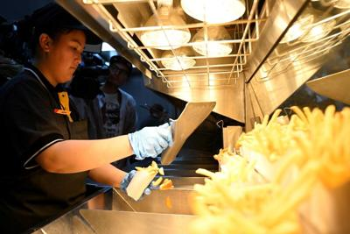
Câu 5: Hình ảnh dưới đây thể hiện ngành nghề nào liên quan đến chế biến thực phẩm?
A. Thợ chế biến thực phẩm.
B. Thợ vận hành máy sản xuất thực phẩm.
C. Đầu bếp trưởng.
D. Người chuẩn bị đồ ăn nhanh.
D. Người chuẩn bị đồ ăn nhanh.

Slide 32
Khoanh tròn vào đáp án đặt trước câu trả lời đúng:
Câu 6: Tiềm năng, cơ hội việc làm của ngành nghề thực phẩm hiện nay và trong tương lai là:
A. Việc làm không phổ biến.
B. Việc làm khan hiếm.
C. Việc làm chỉ có tại một số nhà hàng.
D. Việc làm đa dạng.
D. Việc làm đa dạng.

Slide 33
Khoanh tròn vào đáp án đặt trước câu trả lời đúng:
Câu 7: Tại sao người thợ chế biến thực phẩm phải vô cùng tỉ mỉ, cẩn thận trong quá trình làm việc?
A. Vì liên quan, ảnh hưởng trực tiếp đến sức khỏe người tiêu dùng.
A. Vì liên quan, ảnh hưởng trực tiếp đến sức khỏe người tiêu dùng.
B. Vì để đảm bảo chất lượng an toàn thực phẩm.
C. Vì ảnh hưởng đến quá trình vận hành, giám sát sản xuất thực phẩm.
D. Vì ảnh hưởng đến chất lượng thực phẩm sau khi chế biến.

Slide 34
Trả lời các câu hỏi sau đây
Phân biệt công việc chính của thợ chế biến thực phẩm và thợ vận hành máy sản xuất thực phẩm.
Phân tích những phẩm chất cần có của đầu bếp trưởng và của người chuẩn bị đồ ăn nhanh.

Slide 35
Câu 1. Phân biệt công việc chính của thợ chế biến thực phẩm và thợ vận hành máy sản xuất thực phẩm.
Công việc của thợ chế biến thực phẩm
chế biến, bảo quản trái cây, rau, củ và các thực phẩm
giết mổ động vật; chuẩn bị, chế biến thịt, cá
nêm và phân loại các sản phẩm là đồ ăn, đồ uống khác nhau.
làm các loại bánh mì, bánh ngọt và các sản phẩm bột mì

Slide 36

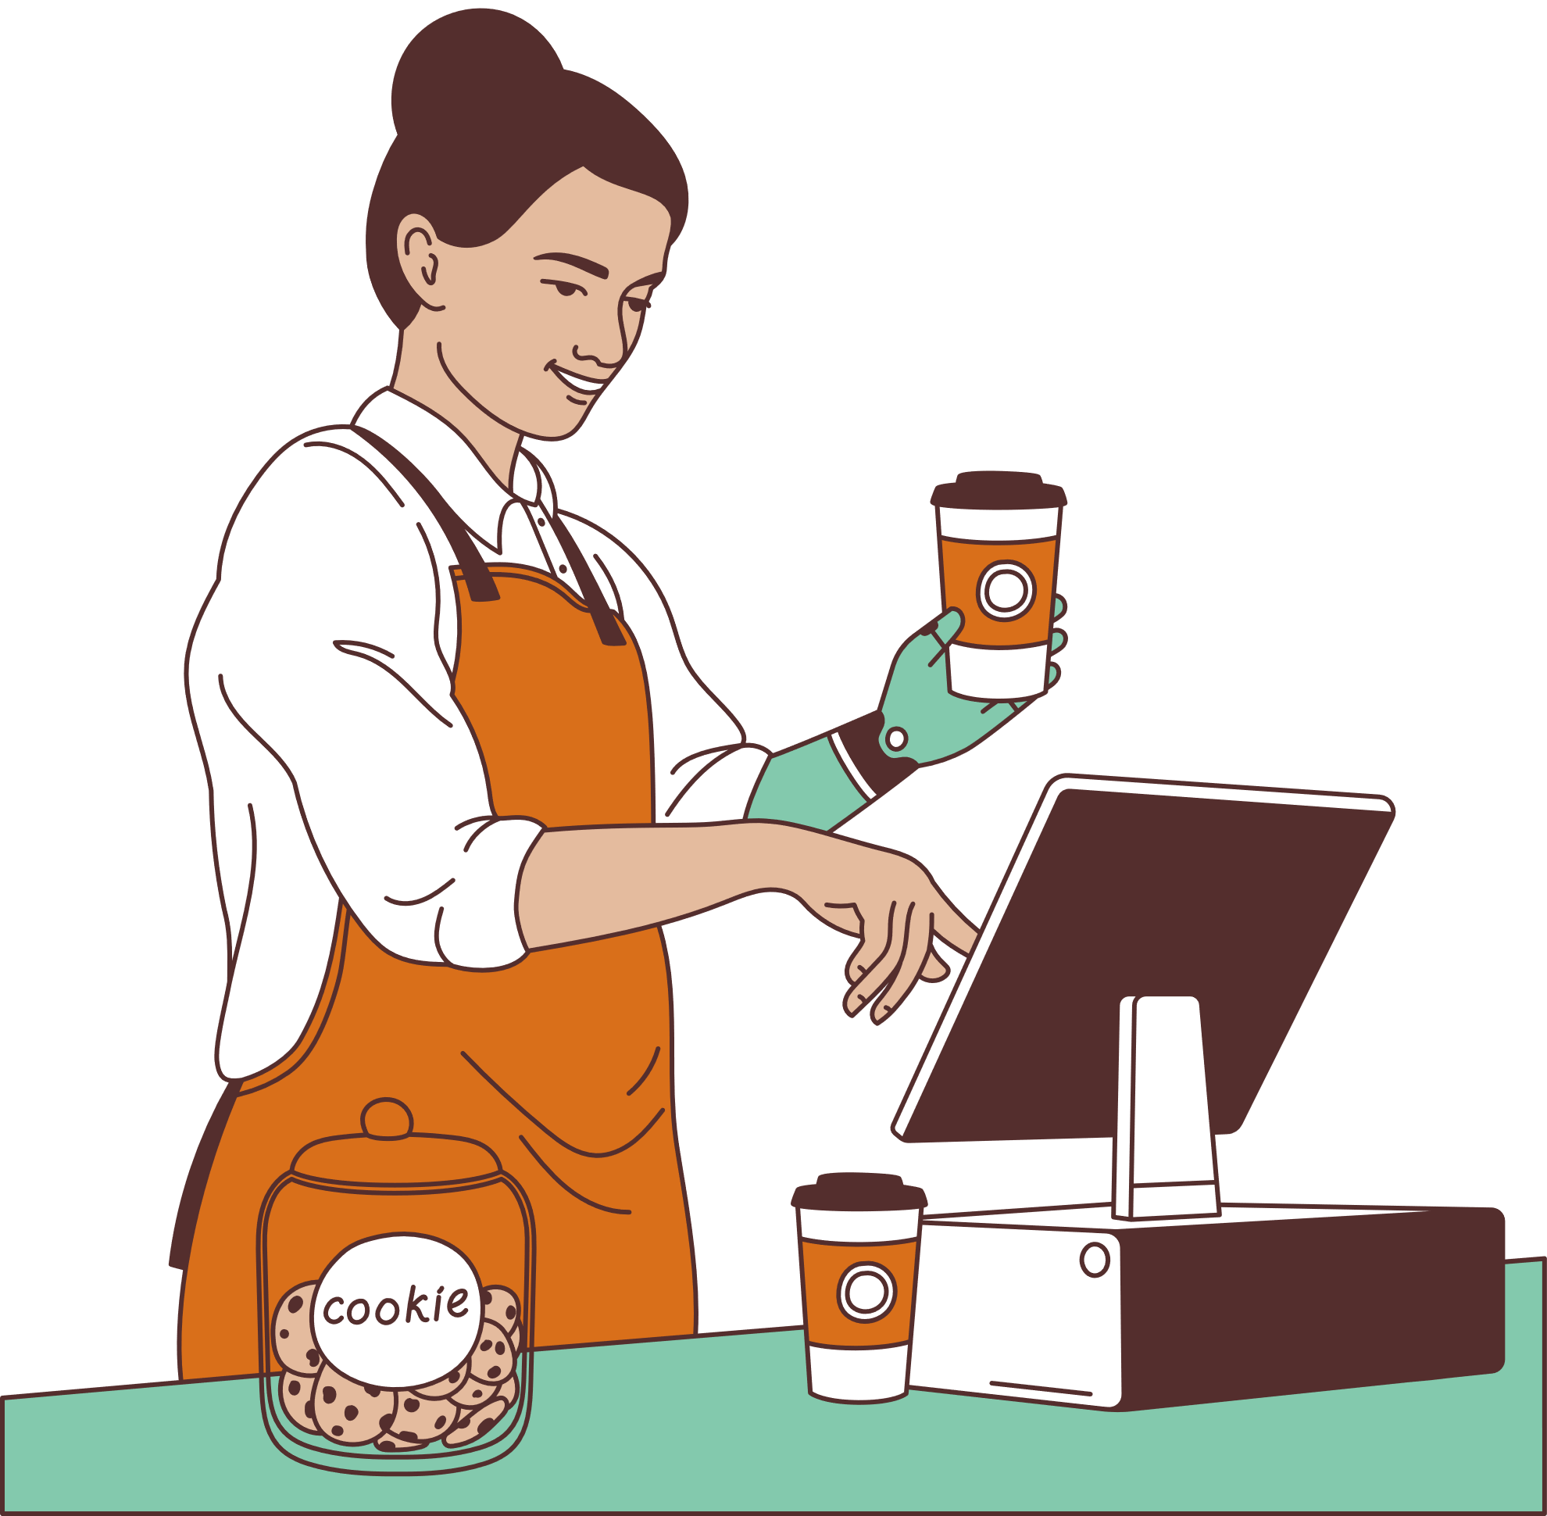
Công việc của thợ vận hành máy sản xuất thực phẩm
Thiết lập, vận hành, giám sát máy móc được dùng để giết mổ động vật, cắt thịt từ xác động.
Thiết lập, vận hành, giám sát máy móc để nướng, nghiền, trộn, hun nhiệt, chế biến các loại thực phẩm,...

Slide 37
Câu 2. Phân tích những phẩm chất cần có của đầu bếp trưởng và của người chuẩn bị đồ ăn nhanh.
Kiến thức: hiểu biết những kiến thức về lập kế hoạch, phát triển các công thức nấu ăn và thực đơn, tính toán chi phí.
Đầu bếp trưởng
Kĩ năng: khả năng giám sát các khâu nấu ăn, đảm bảo chất lượng món ăn; thực hiện trang trí, trình bày món ăn,…
Phẩm chất: khéo tay, sạch sẽ, nhanh nhẹn, có mắt thẩm mĩ, có nhạy cảm với mùi; tỉ mỉ, kiên trì, sáng tạo trong công việc,…

Slide 38
Người chuẩn bị đồ ăn nhanh
là người yêu công việc nấu nướng, đam mê bán hàng.
Là một người cẩn thận, kiên trì, tỉ mỉ trong công việc.
Nhanh nhẹn, tháo vát trong các thao tác chuẩn bị

Slide 39
VẬN DỤNG

Slide 40
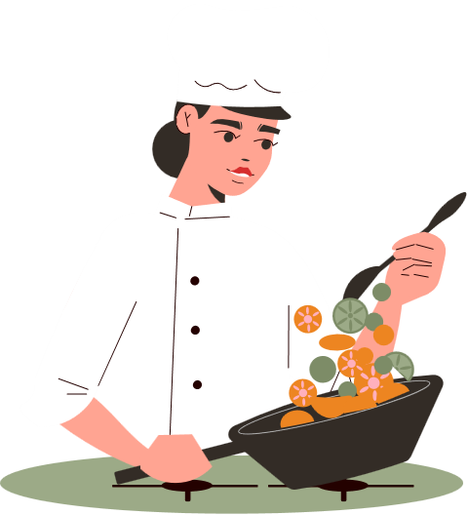
Chế biến thực phẩm là ngành nghề quan trọng, gắn liền với cuộc sống của con người. Vì vậy, các ngành nghề liên quan đến chế biến thực phẩm sẽ ngày càng phát triển. Hãy đánh giá khả năng và sở thích của bản thân đối với một số ngành nghề liên quan đến chế biến thực phẩm. Có thể đánh giá dựa trên các tiêu chí như Bảng 3.1.
KẾT NỐI NGHỀ NGHIỆP

Slide 41
Bảng 3.1. Bảng tiêu chí đánh giá khả năng và sở thích của bản thân đối với một số ngành nghề liên quan đến chế biến thực phẩm
STT | Ngành nghề | Tiêu chí đánh giá | Thang điểm đánh giá
 |  |  | 1 | 2 | 3
1 | Thợ chế biến thực phẩm | Sở thích và phẩm chất cá nhân | Không thích chế biến thực phẩm. | Muốn tìm hiểu về công việc của thợ chế biến thực phẩm. | Yêu thích thực phẩm; cẩn thận, kiên trì, tỉ mỉ và sáng tạo trong công việc.
 |  | Khả năng và năng lực của bản thân | Không thể làm các công việc liên quan. | Muốn học để làm được các công việc liên quan. | Có thể chế biến, bảo quản và phân loại các thực phẩm như thịt, cá, thủy sản, thực phẩm đông lạnh,...
2 | Thợ vận hành máy sản xuất thực phẩm | Sở thích và phẩm chất cá nhân | Không thích vận hành máy móc. | Muốn tìm hiểu về công việc của thợ vận hành máy sản xuất thực phẩm | Yêu thích thực phẩm; cẩn thận, kiên trì, tỉ mỉ trong quá trình làm việc.
 |  | Khả năng và năng lực của bản thân | Không thể làm các công việc liên quan. | Muốn học để làm được các công việc liên quan. | Có thể sử dụng nhiều thiết bị máy móc; có khả năng lên kế hoạch để sử dụng các thiết bị, máy móc đạt hiệu quả tối đa.
3 | Đầu bếp trưởng | Sở thích và phẩm chất cá nhân | Không thích nấu nướng | Muốn tìm hiểu về công việc của đầu bếp trưởng. | Yêu thích công việc nấu nướng; khéo tay, có mắt thẩm mĩ, nhạy cảm với mùi vị; có sự tỉ mỉ, kiên trì và sáng tạo trong công việc.
 |  | Khả năng và năng lực của bản thân | Không thể làm các công việc liên quan. | Muốn học để làm được các công việc liên quan. | Có thể thiết kế thực đơn, tạo ra các món ăn; giám sát việc lập kế hoạch, tổ chức, chuẩn bị và nấu các bữa ăn.
4 | Người chuẩn bị đồ ăn nhanh | Sở thích và phẩm chất cá nhân | Không thích nấu nướng | Muốn tìm hiểu về công việc của người chuẩn bị đồ ăn nhanh. | Yêu thích công việc nấu nướng; cẩn thận; kiên trì, tỉ mỉ trong công việc.
 |  | Khả năng và năng lực của bản thân | Không thể làm các công việc liên quan. | Muốn học để làm được các công việc liên quan. | Có thể chuẩn bị một số ít nguyên liệu; nấu và pha chế thức ăn, đồ uống đơn giản.

Slide 42
STT | Ngành nghề | Tiêu chí đánh giá | Thang điểm đánh giá
 |  |  | 1 | 2 | 3
1 | Thợ chế biến thực phẩm | Khả năng và năng lực của bản thân | Không thể làm các công việc liên quan. | Muốn học để làm được các công việc liên quan. | Có thể chế biến, bảo quản và phân loại các thực phẩm như thịt, cá, thủy sản, thực phẩm đông lạnh,...
2 | Thợ vận hành máy sản xuất thực phẩm | Sở thích và phẩm chất cá nhân | Không thích vận hành máy móc. | Muốn tìm hiểu về công việc của thợ vận hành máy sản xuất thực phẩm | Yêu thích thực phẩm; cẩn thận, kiên trì, tỉ mỉ trong quá trình làm việc.
 |  | Khả năng và năng lực của bản thân | Không thể làm các công việc liên quan. | Muốn học để làm được các công việc liên quan. | Có thể sử dụng nhiều thiết bị máy móc; có khả năng lên kế hoạch để sử dụng các thiết bị, máy móc đạt hiệu quả tối đa.
3 | Đầu bếp trưởng | Sở thích và phẩm chất cá nhân | Không thích nấu nướng | Muốn tìm hiểu về công việc của đầu bếp trưởng. | Yêu thích công việc nấu nướng; khéo tay, có mắt thẩm mĩ, nhạy cảm với mùi vị; có sự tỉ mỉ, kiên trì và sáng tạo trong công việc.
 |  | Khả năng và năng lực của bản thân | Không thể làm các công việc liên quan. | Muốn học để làm được các công việc liên quan. | Có thể thiết kế thực đơn, tạo ra các món ăn; giám sát việc lập kế hoạch, tổ chức, chuẩn bị và nấu các bữa ăn.
4 | Người chuẩn bị đồ ăn nhanh | Sở thích và phẩm chất cá nhân | Không thích nấu nướng | Muốn tìm hiểu về công việc của người chuẩn bị đồ ăn nhanh. | Yêu thích công việc nấu nướng; cẩn thận; kiên trì, tỉ mỉ trong công việc.
 |  | Khả năng và năng lực của bản thân | Không thể làm các công việc liên quan. | Muốn học để làm được các công việc liên quan. | Có thể chuẩn bị một số ít nguyên liệu; nấu và pha chế thức ăn, đồ uống đơn giản.

Slide 43
STT | Ngành nghề | Tiêu chí đánh giá | Thang điểm đánh giá
 |  |  | 1 | 2 | 3
2 | Thợ vận hành máy sản xuất thực phẩm | Khả năng và năng lực của bản thân | Không thể làm các công việc liên quan. | Muốn học để làm được các công việc liên quan. | Có thể sử dụng nhiều thiết bị máy móc; có khả năng lên kế hoạch để sử dụng các thiết bị, máy móc đạt hiệu quả tối đa.
3 | Đầu bếp trưởng | Sở thích và phẩm chất cá nhân | Không thích nấu nướng | Muốn tìm hiểu về công việc của đầu bếp trưởng. | Yêu thích công việc nấu nướng; khéo tay, có mắt thẩm mĩ, nhạy cảm với mùi vị; có sự tỉ mỉ, kiên trì và sáng tạo trong công việc.
 |  | Khả năng và năng lực của bản thân | Không thể làm các công việc liên quan. | Muốn học để làm được các công việc liên quan. | Có thể thiết kế thực đơn, tạo ra các món ăn; giám sát việc lập kế hoạch, tổ chức, chuẩn bị và nấu các bữa ăn.
4 | Người chuẩn bị đồ ăn nhanh | Sở thích và phẩm chất cá nhân | Không thích nấu nướng | Muốn tìm hiểu về công việc của người chuẩn bị đồ ăn nhanh. | Yêu thích công việc nấu nướng; cẩn thận; kiên trì, tỉ mỉ trong công việc.
 |  | Khả năng và năng lực của bản thân | Không thể làm các công việc liên quan. | Muốn học để làm được các công việc liên quan. | Có thể chuẩn bị một số ít nguyên liệu; nấu và pha chế thức ăn, đồ uống đơn giản.

Slide 44
STT | Ngành nghề | Tiêu chí đánh giá | Thang điểm đánh giá
 |  |  | 1 | 2 | 3
3 | Đầu bếp trưởng | Sở thích và phẩm chất cá nhân | Không thích nấu nướng | Muốn tìm hiểu về công việc của đầu bếp trưởng. | Yêu thích công việc nấu nướng; khéo tay, có mắt thẩm mĩ, nhạy cảm với mùi vị; có sự tỉ mỉ, kiên trì và sáng tạo trong công việc.
 |  | Khả năng và năng lực của bản thân | Không thể làm các công việc liên quan. | Muốn học để làm được các công việc liên quan. | Có thể thiết kế thực đơn, tạo ra các món ăn; giám sát việc lập kế hoạch, tổ chức, chuẩn bị và nấu các bữa ăn.
4 | Người chuẩn bị đồ ăn nhanh | Sở thích và phẩm chất cá nhân | Không thích nấu nướng | Muốn tìm hiểu về công việc của người chuẩn bị đồ ăn nhanh. | Yêu thích công việc nấu nướng; cẩn thận; kiên trì, tỉ mỉ trong công việc.
 |  | Khả năng và năng lực của bản thân | Không thể làm các công việc liên quan. | Muốn học để làm được các công việc liên quan. | Có thể chuẩn bị một số ít nguyên liệu; nấu và pha chế thức ăn, đồ uống đơn giản.

Slide 45
STT | Ngành nghề | Tiêu chí đánh giá | Thang điểm đánh giá
 |  |  | 1 | 2 | 3
4 | Người chuẩn bị đồ ăn nhanh | Sở thích và phẩm chất cá nhân | Không thích nấu nướng | Muốn tìm hiểu về công việc của người chuẩn bị đồ ăn nhanh. | Yêu thích công việc nấu nướng; cẩn thận; kiên trì, tỉ mỉ trong công việc.
 |  | Khả năng và năng lực của bản thân | Không thể làm các công việc liên quan. | Muốn học để làm được các công việc liên quan. | Có thể chuẩn bị một số ít nguyên liệu; nấu và pha chế thức ăn, đồ uống đơn giản.

Slide 46
NHIỆM VỤ
Tìm hiểu qua internet, sách, báo,…hãy tìm thông tin của một số ngành nghề khác có liên quan đến chế biến thực phẩm và đánh giá về khả năng, sở thích của bản thân đối với ngành nghề đó.

Slide 47







HƯỚNG DẪN VỀ NHÀ
Ôn tập lại nội dung kiến thức bài học ngày hôm nay.
Hoàn thành bài tập trong SBT Công nghệ
Đọc chuẩn bị trước cho bài mới, Ôn tập chương I

Slide 48
CẢM ƠN CÁC EM ĐÃ CHÚ Ý
LẮNG NGHE BÀI GIẢNG!

